Slide 1
Präskriptive Analyse™
Jonas Wilms, Niklas Radomski, Nicola Horst, Erik Kuhn, Johannes Pardovicki, Nikolay Panev

Slide 2
Analogie
Deskriptive Analyse – was sind die Symptome?
Diagnostische Analyse – woran liegt es?
Prädiktive Analyse – wie wird es sich weiterentwickeln?
Präskriptive Analyse – was kann man dagegen tun?

Slide 3
Definition
Befasst sich mit der Frage, wie sich verschiedene Handlungen auf ein Endergebnis auswirken
Dynamischer, datenbasierter Ansatz
Ergebnis der präskriptiven Analyse
Handlungsempfehlung
Automatisierte Entscheidungsfindung
Abschließende Phase der Business-Analyse

Slide 4
Methoden
Künstliche Intelligenz
Machine Learning
Neuronale Netzte
Simulationen
Graphenanalyse
Statistik

Slide 5
Datenquellen
Alle relevanten Daten, die Einfluss auf den untersuchten Prozess haben können.
strukturiert
unstrukturiert
intern
extern

Slide 6
Einsatzgebiete
Venture Capital: Investitionsentscheidungen
Sales: Lead Scoring
Algorithmische Inhaltsempfehlungen: Netflix, YouTube etc.
Bankwesen: Betrugserkennung
Product Management: Entwicklung und Optimierungen
Marketing: automatisierte E-Mails

Slide 7
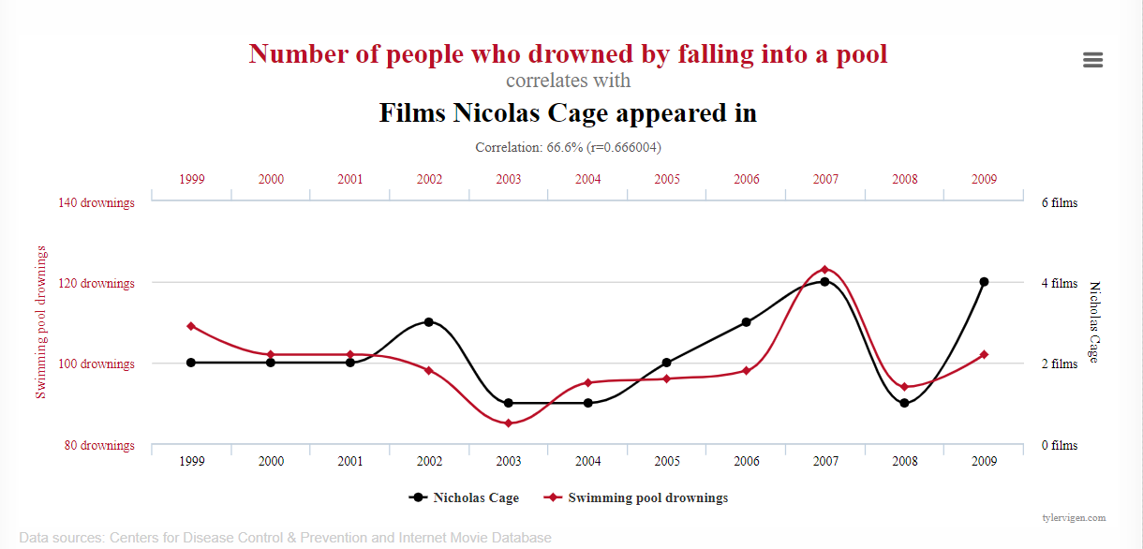

Slide 8
„I think there is a world market for maybe five computers“
Thomas Watson, chairman of IBM, 1943

